Slide 1
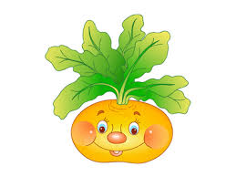

Муниципальное бюджетное дошкольное образовательное учреждение детский сад №73
Проект
«В гостях у сказки»
младшая группа
Автор проекта:
воспитатель
Панина В.А.

Slide 2
Актуальность
Сказка – древнейший жанр устного народного творчества. Она учит человека жить, вселяет в него оптимизм, веру в торжество добра и справедливости. За фантастикой и вымыслом скрываются реальные человеческие отношения. Отсюда и идет огромное воспитательное значение сказки. На сегодняшнем этапе жизни современного общества данная тема очень актуальна, поэтому решила реализовать данный проект с нашими малышами.

Slide 3
Цель проекта: формировать интерес к русскому народному творчеству (сказкам) через создание условий для активного использования сказок в творческой деятельности детей.
Задачи:
- расширять представления о сказках («Репка»; «Теремок», «Колобок».
- формировать нравственное представление детей на эмоционально-чувственной основе через содержание сказок;
- учить детей слушать, слышать, рассуждать, развивать умения применять свои знания в беседе, добиваться связных высказываний;
- формировать умение инсценировать эпизоды сказок, показывать сказки с помощью разных видов театра (настольный, игр-драматизаций).
- развивать у детей речь, обогащать словарь детей, отображать свои впечатления в продуктивных видах деятельности;
- развивать у детей творческие способности, воображение, фантазию;
- воспитывать дружеские доброжелательные отношения между детьми и родителями.

Slide 4
Участники проекта
воспитатель, дети, родители .
Срок реализации проекта: 10 дней.
Педагогические приёмы:
с детьми: образовательная деятельность, подвижные игры, дидактические игры, пальчиковые игры, театрализованные игры, игровые образовательные ситуации, изобразительная деятельность (аппликация, рисование, лепка), чтение художественной литературы, разгадывание загадок.
с родителями: консультации, фото – отчеты в виде слайд шоу, участие в совместной выставке работ родителей и детей «Обложка для любимой сказки», выставка книг «Любимые сказки».

Slide 5
Ожидаемые результаты:
- дети проявляют интерес к участию в совместном показе сказок с помощью фигурок настольного театра, конусного театра;
- проявляют умения и творческие способности в инсценировке сказок, в продуктивной деятельности (рисовании, аппликации, лепке).
- дети эмоционально откликаются на прочитанный воспитателем текст сказок, активно отвечают на вопросы о последовательности событий в сказке, с интересом рассматривает иллюстрации к художественному произведению, рассуждают, приобретают умения решать проблемные ситуации, сопереживают героям сказок;
- повысить уровень активности родителей в участии в проектной деятельности.

Slide 6
Этапы реализации проекта
Подготовительный:
анализ и обобщение научно-методической, специальной литературы по реализации проекта, подготовка материала к проекту (конспекты ООД, дидактический материал и др.);
Сообщение и беседа с родителями о создании совместного проекта «В гостях у сказки», приобщение родителей к участию в проекте.

Slide 7
Этапы реализации проекта Основной:
Познавательное развитие:
Дидактические игры «Угадай по описанию», «Теремок», «Назови сказку», Кто за кем?», «Что изменилось».
Игровая обучающая ситуация «Путешествие в сказку».
ООД Математическое и сенсорное развитие.
«Строим дорожку к теремку»
ООД Конструирование «Подарок любимому герою», «Теремок».
Беседа о жизни лесных зверей.
Речевое развитие:
ООД Пересказ сказки «Репка»
ООД Чтение сказки «Теремок», подготовка к инсценировки сказки (распределение ролей, ролевые диалоги персонажей)
Чтение сказок
Рассматривание иллюстраций, картинок.
Дидактическая игра «Кто как кричит?»
Загадки про героев сказок.
Художественно-эстетическое развитие:
Настольный театр «Репка».
Театрализованная игра «Теремок»
ООД «Репка» (аппликация )
ООД «Дорожка для Колобка» (рисование)
Хороводная игра «Мы по лесу идём».
Раскрашивание картинок – раскрасок по сказкам.
Физическое развитие:
Пальчиковая игра «Мы лепим колобок».
Артикуляционная гимнастика: Сказка «Как Язычок лепил снеговика»
Подвижные игры: «Теремок», «По ровненькой дорожке»»
Утренняя гимнастика под музыку «Поездка в сказочный лес».
Социально-коммуникативное развитие:
Сюжетно-ролевые игры с участием сказочных героев.

Slide 8
Этапы реализации проекта
Заключительный
Итоговое мероприятие: драматизация сказки «Теремок».
Выставка работ «Обложка любимой сказки» (совместная работа родитель + ребенок)

Slide 9
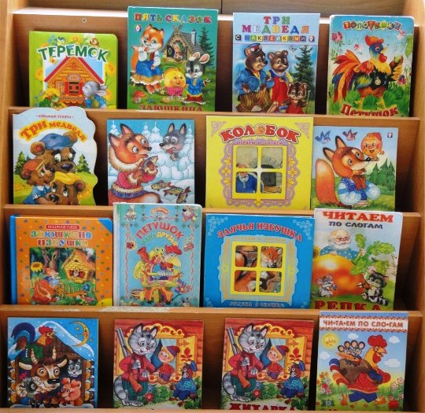
Выставка книг «Сказки»

Slide 10
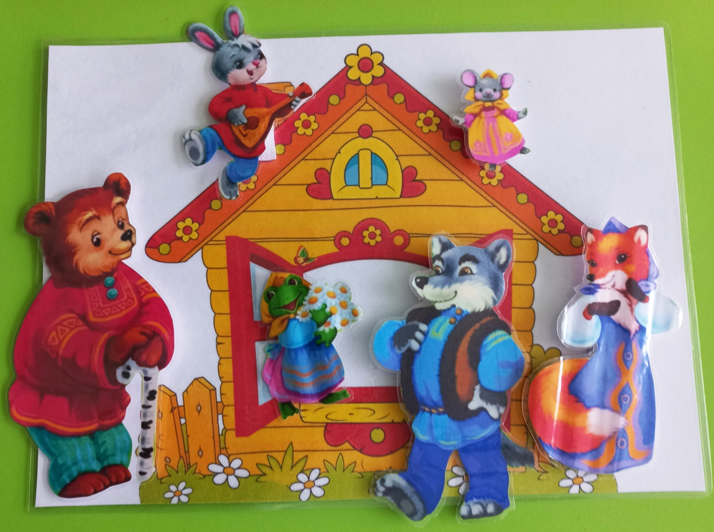
Дидактическая игра

Slide 11
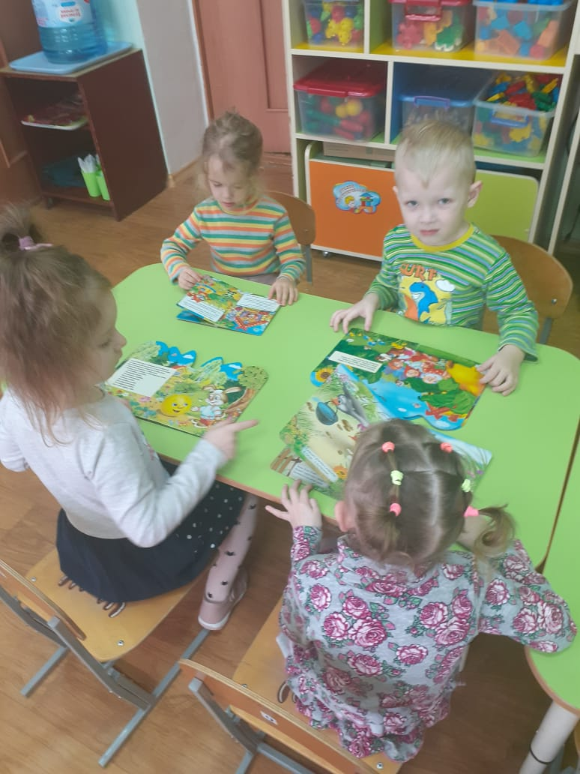
Рассматривание иллюстраций в книгах

Slide 12
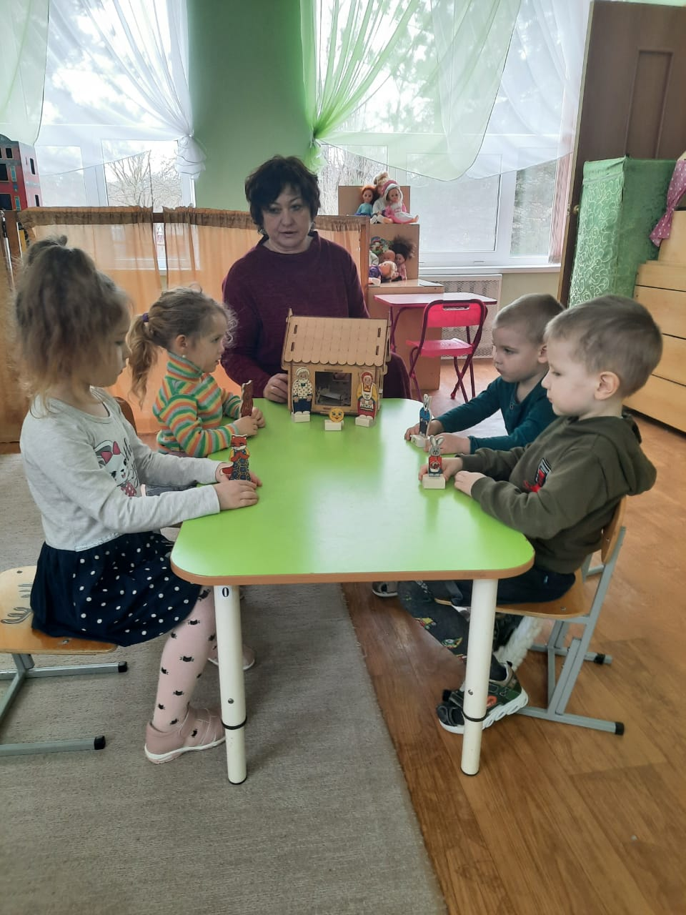
Настольный театр

Slide 13
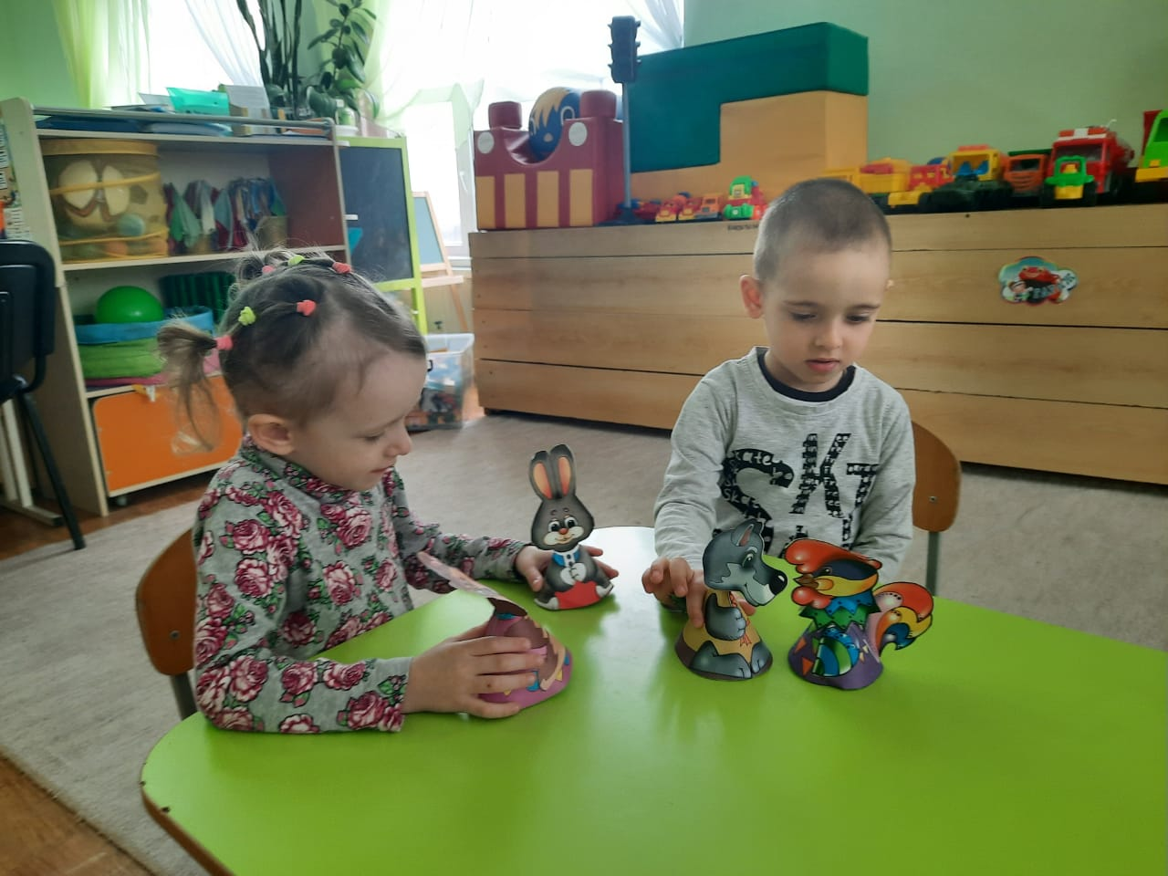
Настольный театр

Slide 14
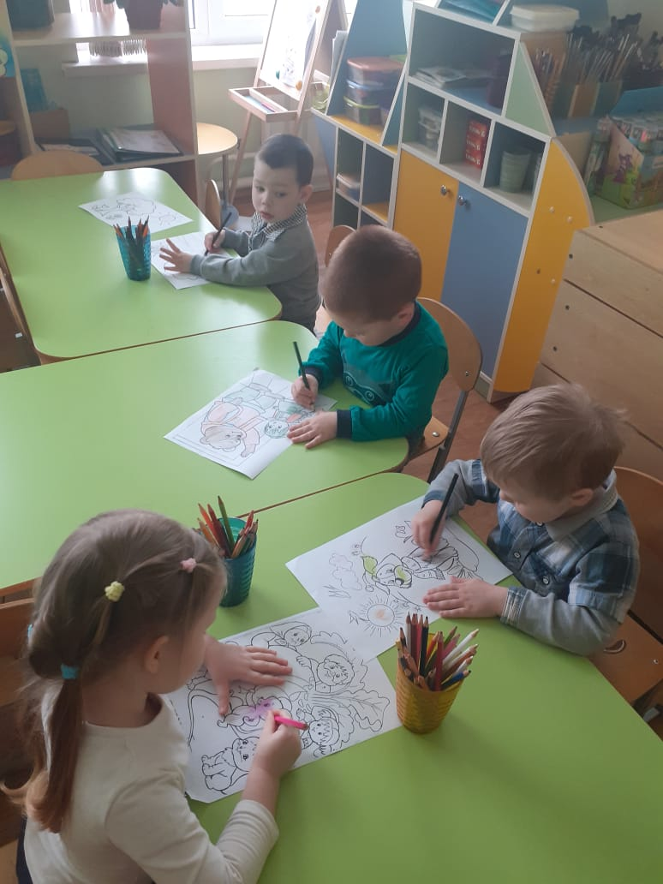
Раскрашивание картинок по сказкам

Slide 15
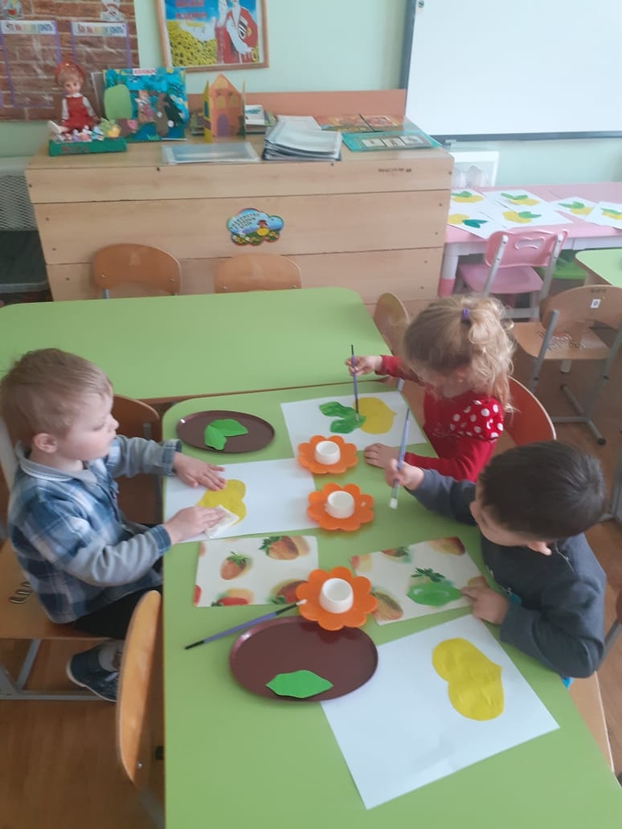
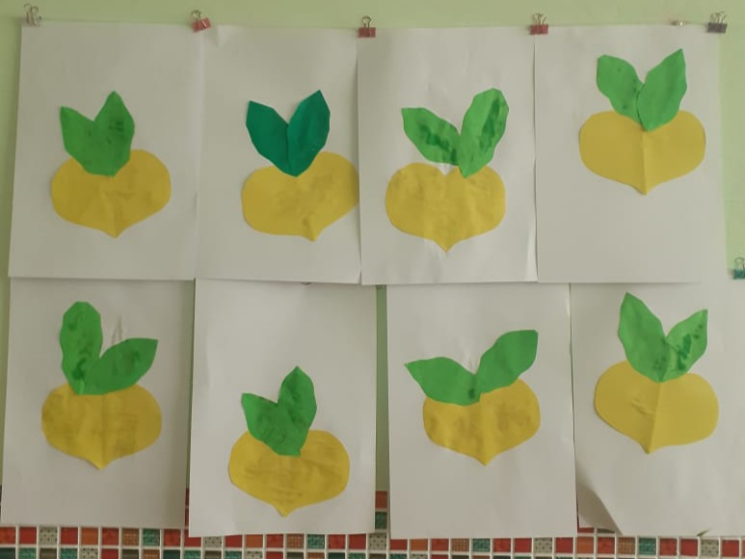
Аппликация «Репка»

Slide 16


Консультации для родителей

Slide 17
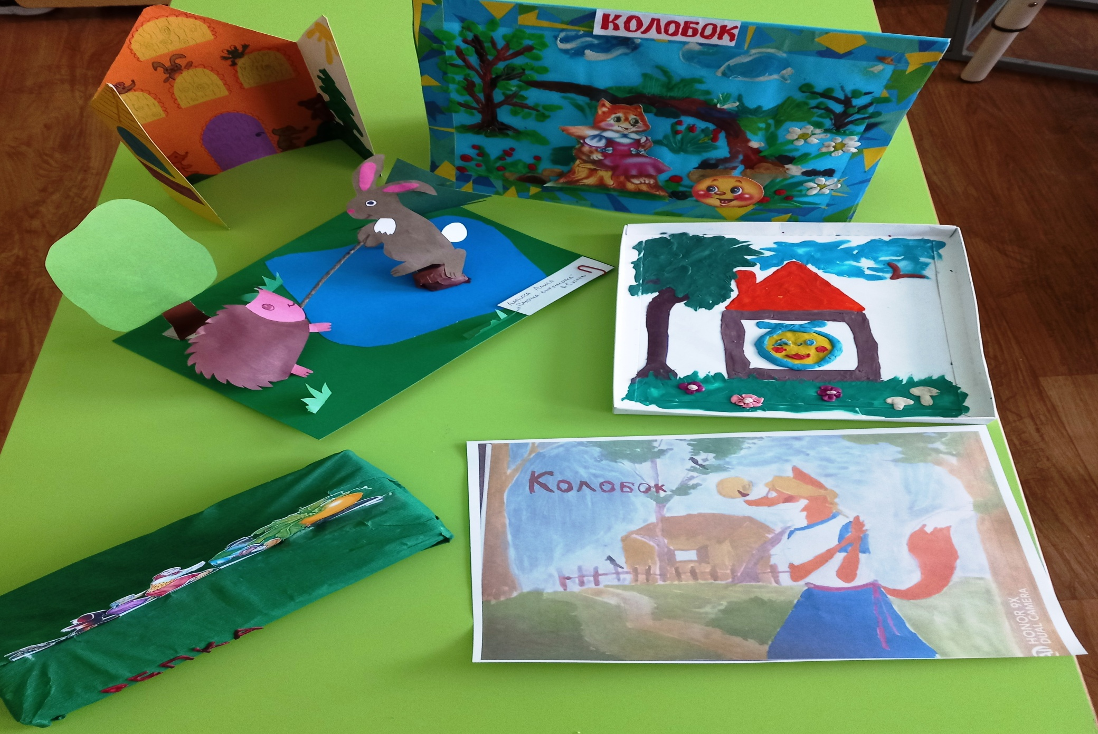
Выставка «Обложка любимой сказки»

Slide 18
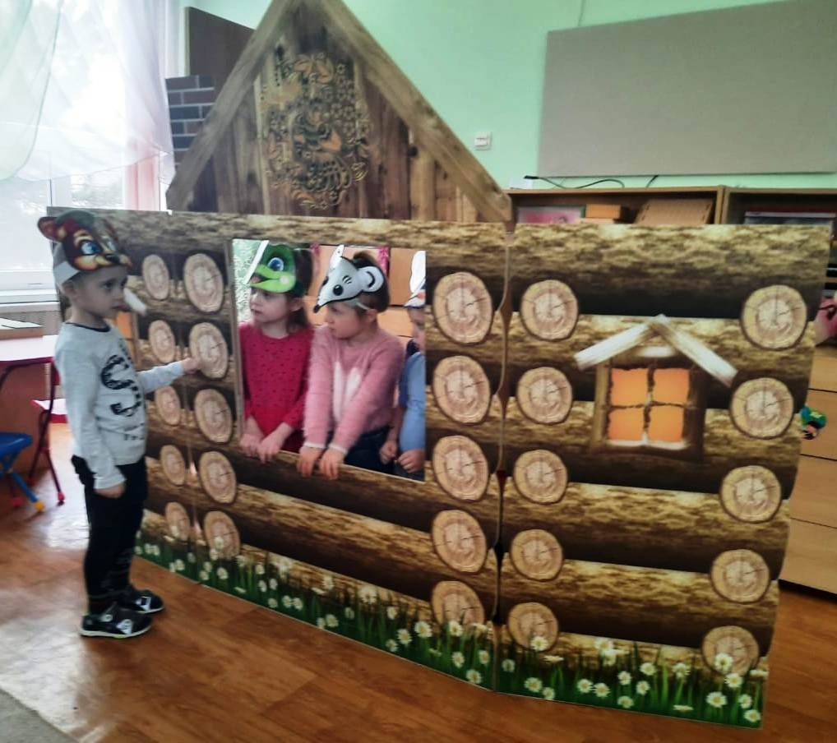
Драматизация сказки «Теремок»

Slide 19
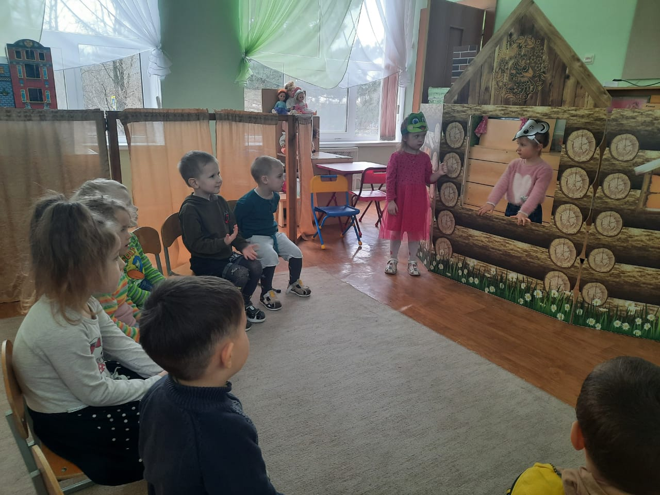
Драматизация сказки «Теремок»

Slide 20
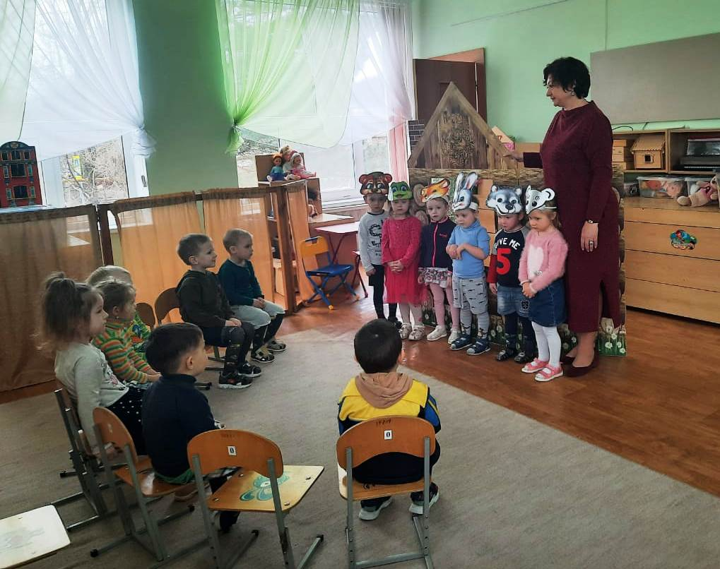
Драматизация сказки «Теремок»

Slide 21
Спасибо за внимание!

